Slide 1
Pravica na lastni podobi in šport v dobi družbenih medijev dr. Vesna Bergant Rakočević višja sodnica, višje sodišče v Ljubljani, arbitrica CAS

Slide 2
Pravica na lastni podobi
Ni IP pravica
Del osebnostne pravice posameznika (8. čl. EKČP, 35. čl. Ustave RS)
Absolutna pravica – erga omnes; samo oseba jo lahko izkorišča
Prenaša se podobno kot IP pravice; konstitutivni prenos

Slide 3
Vrhunski šport – 100% Profesionalizacija in komercializacija
Spektakel, množičnost, globalnost → @VIRALNOST#

Slide 4
Športnik – oseba javnega življenja
relativna ali absolutna
s športnim udejstvovanjem pristane na nekatere posege:
- Fotografiranje
- Snemanje
- Razširjanje (vloga družbenih medijev – kontrola?)

Slide 7
Premoženjski in nepremoženjski interesi
Politična in komercialna sporočila

Slide 9
Športna pravila in nacionalno pravo
omejevanje
varovanje

Slide 10
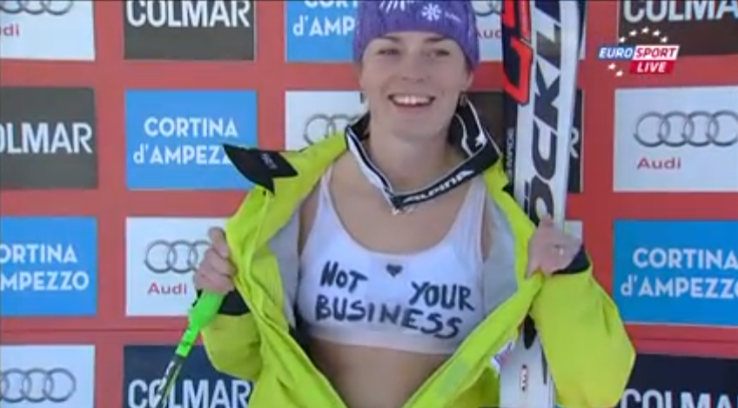

Slide 11
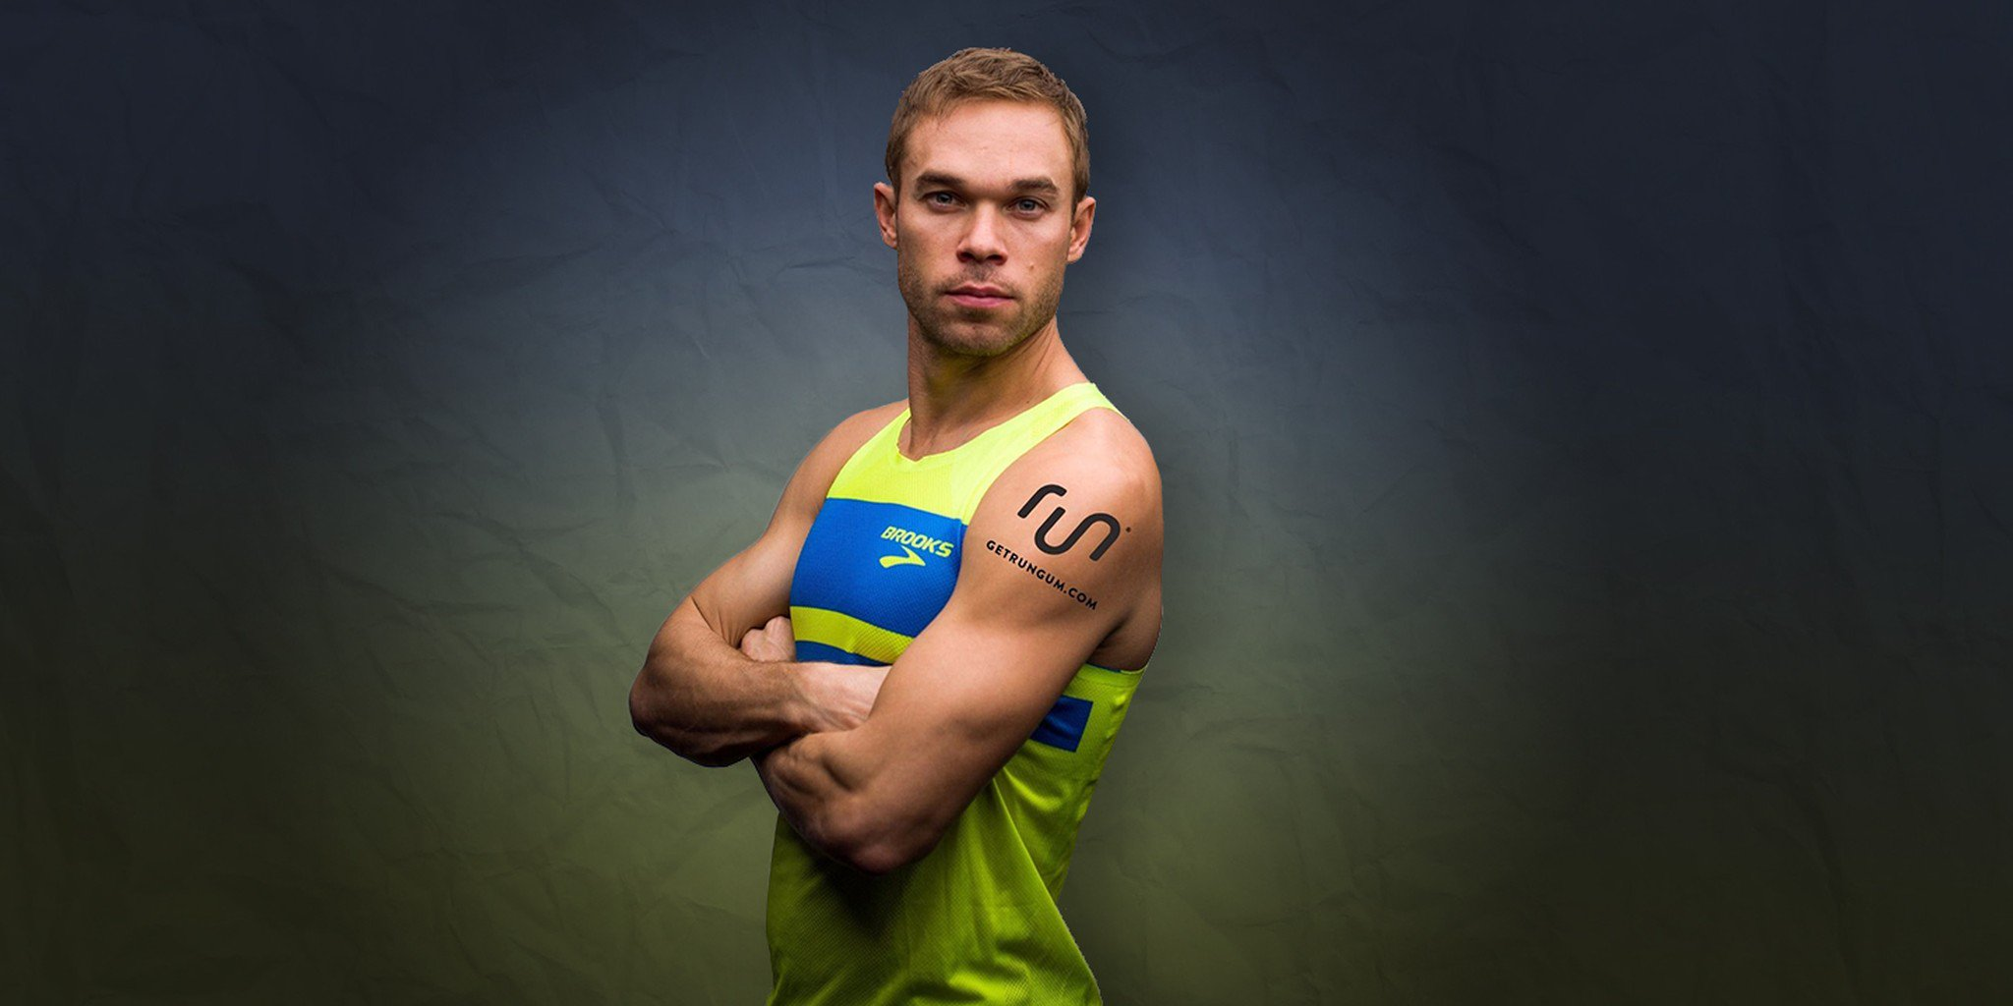
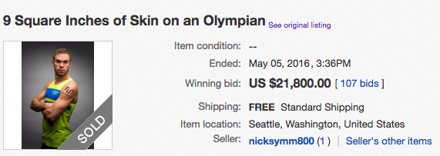
Nick Symmonds

Slide 12
Neupravičena uporaba – kdaj?
Identifikacija
Odsotnost dovoljenja (obseg, vrsta)
Ni proste uporabe

Slide 13
Prosta uporaba
Javna informacija
Svoboda govora
Naključa uporaba

Slide 14
Sankcije
prepoved
odškodnina (blurring, tarnishment)
neupravičena obogatitev (fiktivna licenčnina)

Slide 15
Hvala za pozornost# 💙

